Slide 1
Лекция на тему:
Хирургические заболевания печени (абсцессы, эхинококкоз, кисты). Механическая желтуха. Этиология, дифференциальная диагностика. Задачи ВОП.
Лектор: профессор Х.К.Карабаев

Slide 2
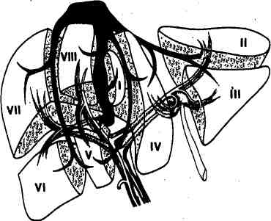
Доли и сегменты печени

Slide 3
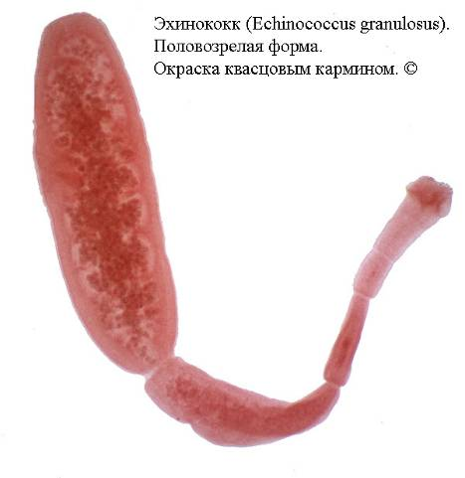
Цистный эхинококкоз (цистный гидатидоз) (шифр по МКБ10 - B67.0-4) – биогельминтоз, вызываемый паразитированием в тканях и органах человека личиночной стадии цестоды Echinococcus granulosus, характеризующийся хроническим течением, образованием кист и деструктивным поражением печени, легких и других органов.

Slide 4
Схема цикла развития Echinococcus granulosus. .
Окончательный хозяин
Собака, волк
Окончательный хозяин
Окончательный хозяин
Окончательный хозяин
Человек
Промежуточный хозяин
Промежуточный хозяин
Промежуточный хозяин
Промежуточный хозяин
Резервуарный хозяин
Резервуарный хозяин
Резервуарный хозяин
Резервуарный хозяин
Лоси
Овцы
Коровы
Зайцы
Лошади
Свиньи
Грызуны
Верблюды
Сумчатые
Собака, волк

Slide 5
Половозрелые цестоды обитают в кишечнике хищных млекопитающих

Slide 6
Основные факторы, способствующие формированию новых очагов эхинококкозов:
  Активное разведение овец в регионах где ранее традиционно не было развито овцеводство.
  Завоз мелкого рогатого скота пораженного эхинококком из России, Закавказья и республик Средней Азии.
  Отсутствие должного ветеринарного надзора за убоем мелкого рогатого скота в результате которого пораженные органы либо выбрасываются на помойку, либо скармливаются сторожевым собакам.
  Наличие большого числа бездомных собак.

Slide 7
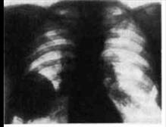

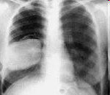
Рентгенологические методы (признаки эхинококковой кисты в легких). Чувствительность метода около 50%
одна или несколько округлых или овальной формы
гомогенных теней с ровными контурами
симптом «отслоения"
феномен субкапсулярного контрастирования
симптом Неменова - Эскудеро
полость с ровными внутренними стенками и уровнем жидкости

Slide 8
Ультразвуковое исследование (чувствительность метода 93-95%)

Slide 11
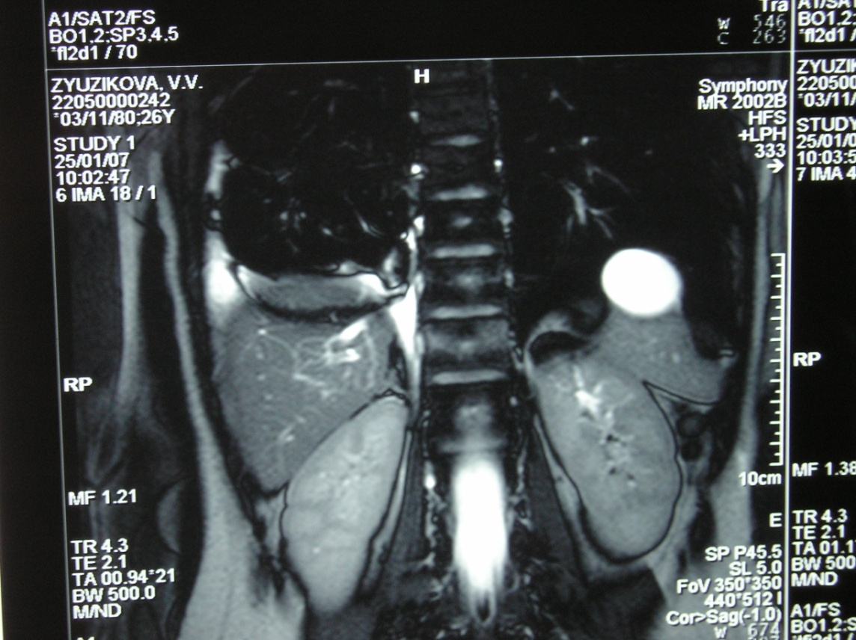
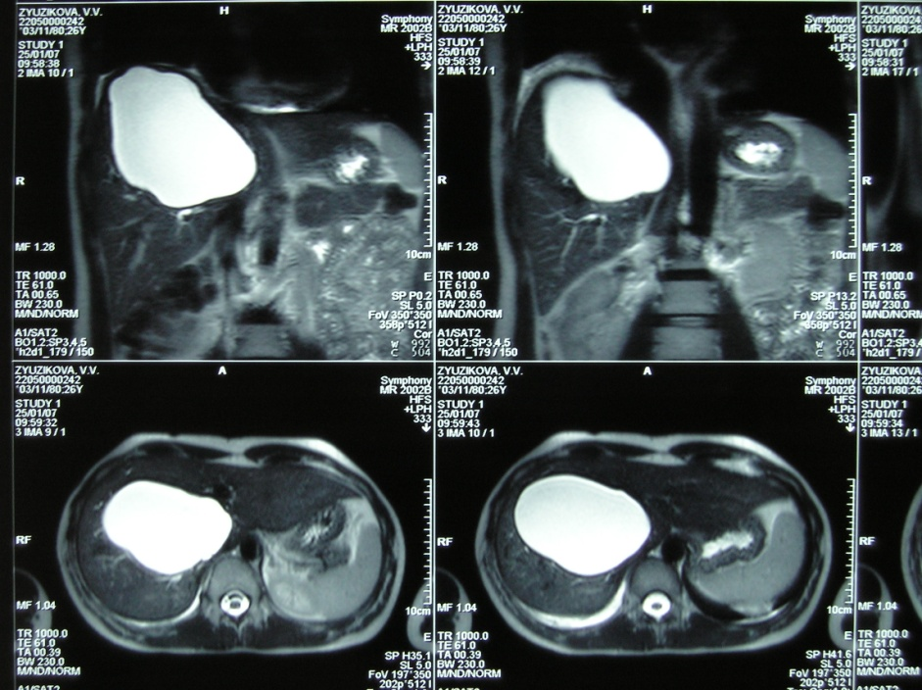
Магнитно-резонансная томография (чувствительность 96 %)

Slide 12
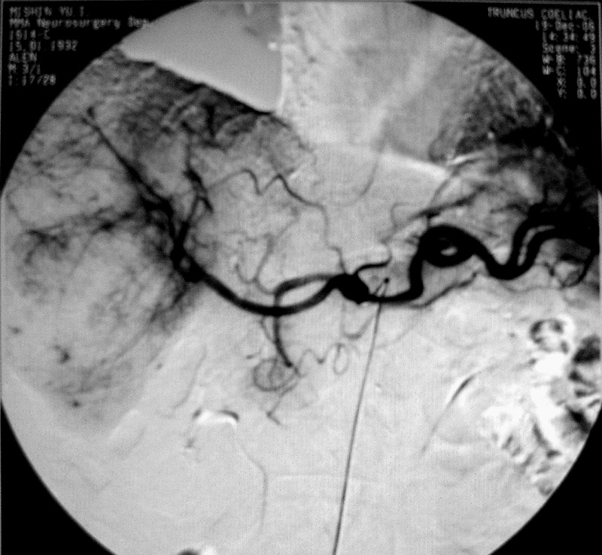
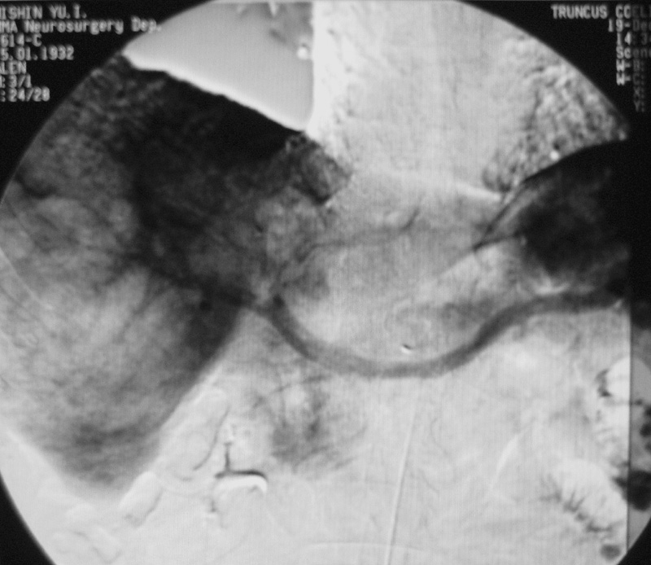
Селективная ангиография
артериальная фаза
венозная фаза

Slide 13
Серологическая диагностика эхинококкоза
Проводится методом определения специфических антител а сыворотке крови методом иммуноферментного анализа
полуколичественное определение уровня антител
Недостатком является относительно низкая чувствительность тест-системы (менее 95%) в результате чего у больных эхинококкозом в 8-12% случаев наблюдаются отрицательные результаты исследования.

Slide 14
Одним из приоритетных направлений лечения эхинококкоза является химиотерапия. Показанием к ее назначению служит неоперабельность, разрывы эхинококковых кист, невозможность оперативного лечения в связи с наличием интеркурентного заболевания и случаи ошибочного диагностического пунктирования эхинококковых кист.
По мнению многих авторов, в начальных стадиях заболевания, когда диаметр кист печени не превышает 30 мм, химиотерапия может рассматриваться как альтернатива хирургическому лечению.

Slide 15
Рецидивы эхинококкоза подразделяют на истинные и ложные.
Истинным рецидивом следует считать рост кисты после хирургического вмешательства вследствие его нерадикальности, либо как результат повторной инвазии.
Ложные рецидивы (резидуальный эхинококкоз) - это рост кист, не диагностированных во время и (или) перед операцией.

Slide 16
Обнаружение множественных кист примерно одинакового размера в пределах одной полости во время повторного вмешательства является, как правило, следствием
диссеминации зародышевых элементов из первичного очага.

Slide 17
Выявление кист в разных органах одной полости, тем более, в органах разных полостей (плевральной, брюшной), в отдаленных органах и тканях является проявлением первичного множественного заражения. При этом очень часто кисты находятся на различных стадиях развития.

Slide 19
Послеоперационная противорецидивная терапия эхинококкоза незаменима!
Албендазол (Зентел) по 0,4 дважды в день
на протяжении 28 суток.3-4 цикла с 14 дневными перерывами.
ИФА
Общеклинический анализ крови
Биохимические показатели функции печени
УЗИ
Каким образом мы можем оценить результаты противорецидивной химиотерапии эхинококкоза?

Slide 20
Порядковый номер больного | Знаменатели титров специфических IgG
 | перед операцией | После 1 цикла (30-40 день) | После 2 цикла (69-81 день) | После 3 цикла (100-112 день) | После 4 цикла (142-165 день)
1 | 200 | 1600 | 1600 | 800 | 200
2 | 800 | 1600 | 1600 | 400 | 400
3 | 400 | 800 | 800 | 400 | 200
4 | отр. | 200 | 800 | 400 | 200
5 | 200 | 800 | 1600 | 800 | 400
6 | 100 | 400 | 200 | 100 | -
7 | 100 | 400 | 400 | 200 | 100
8 | отр. | 200 | 100 | 100 | -

Slide 22
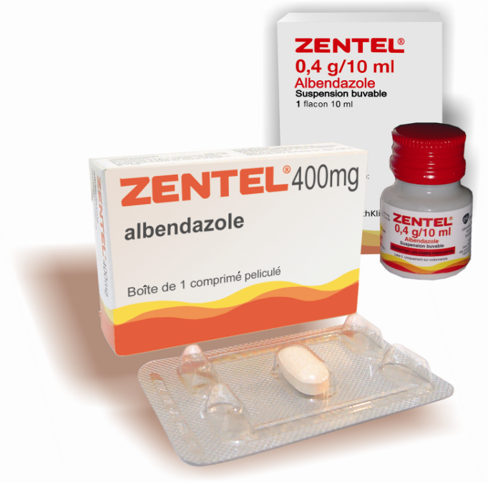
Хорошая переносимость
Отсутствие значимых побочных реакций
Наиболее высокая эффективность

Slide 23
ЭХИНОКОККОЗ
2 схемы противорецидивной терапии
Мебендазол (Вермокс). В первые 3 дня его назначают по 500 мг 2 раза в день, в последующие 3 дня по 500 мг 3 раза в сутки. Далее в максимальной дозировке (25-30 мг/кг/сут) в 3-4 приема на протяжении полутора - двух лет (max - 730 дней приема препарата).
Эффективность послеоперационного противорецидивного лечения составляет около 70-80%
Албендазол (Зентел) по 10 мг/кг/сут в 2 приема. Проводят 3-4 цикла лечения по 28 дней с 14 дневным перерывом между циклами (max - 112 дней приема препарата).
Эффективность послеоперационного противорецидивного лечения составляет более 90%

Slide 24
ЖЕЛТУХИ!

Slide 25
“No man living is infallible in the diagnosis of jaundice ” –
“Нет человека, который не ошибался бы в диагностике желтухи”.
Moyniham – Мойнигам

Slide 26
Желтухой называется синдром, развивающийся вследствие накопления в крови избыточного количества билирубина. В клинике он диагностируется по окрашиванию кожи и слизистой в различные оттенки желтого цвета.
Интенсивность желтухи зависит от кровоснабжения органа или ткани. В начале обнаруживается желтое окрашивание склер, несколько позднее - кожных покровов. Накапливаясь в коже и слизистой, билирубин в сочетании с другими пигментами прокрашивает их в светло-желтый цвет с красноватым оттенком. В дальнейшем происходит окисление билирубина в биливердин, и желтуха приобретает зеленоватый оттенок. При длительном существовании желтухи кожные покровы приобретают черновато – бронзовую окраску. Таким образом, осмотр больного позволяет решить вопрос о длительности желтухи, что имеет большое дифференциально-диагностическое значение

Slide 27
Для того, чтобы классификацировать различные формы желтухи, необходимо знать основные данные физиологии билирубина.
Эритроциты разрушаются в селезенке или ретикуло-эндотелиальной системе. При этом гемоглобин расщепляется на глобин, железосодержащий гемосидерин и не содержащий железа гематоидин. Глобин распадается на аминокислоты и снова идет на построение белков организма. Железо подвергается окислению и снова используется организмом в виде ферритина. Гематоидин (порфириновое кольцо) превращается через стадию биливердина в билирубин. Свободный билирубин захватывается плазмой крови. Он совершенно не растворим в воде и соединяется с белками плазмы. В этом состоянии он задерживается печенью, где под влиянием фермента глюкоруноилтрансферазы переходит в билирубин - глюкуроновую кислоту. В отличие от свободного билирубина эта кислота растворима в воде.
Таким образом в печени образуется прямой билирубин, который растворим в воде и в дальнейшем выделяется с желчью в кишечник. В кишечнике часть прямого билирубина превращается в уробилиноген, который, реабсорбируясь, частично возвращается в печень, а частично выделяется с мочой в виде уробилина (около 4 мг в сутки). Другая часть прямого билирубина, попавшего в кишечник, под действием кишечной флоры, превращается в стеркобилин, который выделяется с калом (60-80 мг в сутки)

Slide 28
Повышение в крови уровня непрямого билирубина может быть следствием повышенного гемолиза, при снижении способности гепатоцитов захватывать билирубин из плазмы крови, обусловленного недостаточностью трансферазной активности клеток печени (синдромы Жильбера и Криглера - Найара - наследственная недостаточность глюкуронилтрансферазы). Повышение в крови уровня прямого билирубина, как правило, обусловлено нарушением оттока желчи по внепеченочным желчным протокам (подпеченочная или механическая желтуха) или холангиолам (внутрипеченочный холестаз)

Slide 29
РАЗЛИЧАЮТ ТРИ ОСНОВНЫХ
ВИДА ЖЕЛТУХ:
Гемолитическая желтуха (надпеченочная).
Паренхиматозная желтуха.
Обтурационная (механическая желтуха).

Slide 30
ОБТУРАЦИОННАЯ
(МЕХАНИЧЕСКАЯ) ЖЕЛТУХА
При этом виде желтухи также увеличивается уровень прямого билирубина, что обусловлено нарушением оттока желчи по внепеченочным желчным протока. Таким образом обтурационная желтуха является следствием закупорки желчных протоков. Это патологическое состояние, которое не имеет однородных этиологических факторов. В патогенезе ключевым моментов является нарушение оттока желчи. Желчь не втекает в желудочно-кишечный тракт, следовательно не происходит нормального всасывания и переваривания.

Slide 31
ОБТУРАЦИЯ ПРОИСХОДИТ
ЗА СЧЕТ
камня
опухоли
рубцовой стриктуры протоков

Slide 32
При опухоли наблюдается ахолия, холемия. При закупорке камней присоединяется инфекция (холангит), что отягощает течение обтурационной желтухи. Наблюдается синдром Шарко или, другое название триада Шарко: желтуха, сопровождающаяся увеличением печени, боли, лихорадка. Это острое состояние, связанное с закупоркой. Застой желчи, закупорка и инфекция являются ведущими моментами. В тяжелых случаях может развиться сепсис, при котором появится пентада Рейнольда: триада Шарко + гипотония и спутанное сознание. Таким образом, речь идет о билиарном септическом шоке. Чае всего камни вентильные. В крови лейкоцитоз, ускорение СОЭ, сдвиг формулы влево, анемия. В моче - желчные пигменты. Кал не окрашен, но при вентильном камне кал то окрашен, то нет. В биохимическом анализе крови щелочная фосфатаза не увеличена. Паренхиматозных поражений нет. Будут гнойная инфекция и синдром холестаза.

Slide 33
При закупорке опухолью клиника будет скудная, отмечается симптом Курвуазье - увеличенный, безболезненный желчный пузырь. Этот симптом связан с закупоркой дистальных отделов желчных путей. Этот симптом встречается при раке головки поджелудочной железы. Однако, если опухоль высокой локализации, то симптома Курвуазье не будет. Высокая локализация: рак желчного пузыря, пузырного протока. При высокой локализации опухоли будет синдром блокады доли печени: длительная время обтурационная желтуха, а билирубинемия не более 170 мкмоль/л (норма 17-20 мкмоль/л). Происходит закупорка одного из печеночных протоков (правого или левого). Если рак головки поджелудочной железы, то билирубинемия достигает 300-400-500 мкмоль/л. В клиническом анализе крови при опухоли может быть незначительное увеличение СОЭ. Повышен прямой билирубин. Щелочная фосфатаза не изменена.

Slide 34
ПОСТХОЛЕЦИСТЭКТОМИЧЕСКИЙ СИНДРОМ
Постхолецистэктомический синдром - состояние, при котором боль, беспокоившая больного до холецистэктомии, остается и после операции. В постхолецистэкто-мическом синдроме следует различать группу заболеваний, которые непосредственно связаны с оперативным вмешательством, и заболевания, которые существовали до операции и с выполненным вмешательством не связаны. В последнюю группу можно отнести: грыжу пищеводного отверстия диафрагмы, гастрит, язвенную болезнь, панкреатит, колит, заболевания почек, корешковый синдром и многие другие.

Slide 35
Тяжелую группу составляют больные, страдания которых непосредственно связаны с проведенным оперативным вмешательством. Дефекты интраоперационной диагностики и техники выполнения операции могут привести к оставлению камней в желчевыводящих путях, рубцовому сужению желче-выводящих путей, длинной культе пузырного протока, стенозу большого сосочка двенадцатиперстной кишки (фатерова соска). Показанием к обследованию является болевой синдром или механическая желтуха, холангит. После тщательного исследования с использованием ультразвука, ретроградной панкреатохолангиографии, в ряде случаев - чрескожной чреспеченочной холангиографии уточняют характер патологии и определяют вид необходимого оперативного вмешательства.
Прогноз в большинстве благоприятный.
Профилактика: детальное обследование больного до холецистэктомии, адекватное интраоперационное исследование желчевыводящих путей, тщательная техника выполнения холецистэктомии.

Slide 36
ХОЛАНГИТ
ХОЛАНГИТ - неспецифическое воспаление желчных ходов. Чаще всего сочетается с холедохолитиазом, кистами общего желчного протока, раком желчных протоков.
Симптомы, течение. Клиническая картина зависит от наличия или отсутствия острого деструктивного холецистита, довольно часто осложняющегося холангитом. Заболевание обычно начинается с болевого приступа, напоминающего печеночную колику (проявление холедохолитиаза), после чего быстро проявляется механическая желтуха, повышение температуры, кожный зуд. При осмотре истеричность кожных покровов, на коже следы расчесов, язык влажный, обложен, живот не вздут. При пальпации живота некоторая ригидность мышц в правом подреберье, болезненность, при глубокой пальпации определяется увеличение размеров печени, край ее закруглен. Температура иногда гектического типа, озноб. В крови-лейкоцитоз со сдвигом влево. Гипербилиру-бинемия в основном за счет прямого билирубина, повышение щелочной фосфатазы, умеренное повышение печеночных ферментов (АЛТ, ACT) за счет токсического поражения печеночной паренхимы. Существенную помощь в установлении диагноза холангита может оказывать ультразвуковое исследование печени и желчевыводящих путей.

Slide 37
Осложнения. Формирование множественных абсцессов печени, сепсис, печеночно-почечная недостаточность.
Лечение. Тактика ведения больных холангитом представляет значительные трудности, они обусловлены наличием гнойного процесса, механической желтухи и острого деструктивного холецистита. Каждый из этих моментов требует скорейшего разрешения, однако больные с механической желтухой не переносят длительных и травматичных оперативных вмешательств. Поэтому целесообразно в первую очередь обеспечить адекватный отток желчи, что одновременно уменьшает клинические проявления холангита, интоксикацию. Вторым этапом выполняют радикальное вмешательство, направленное на ликвидацию причины возникновения холангита.
С целью декомпрессии желчных путей проводят эндоскопическую папиллосфинктеротомию после предварительной ретроградной холангиографии. При резидуальных камнях холедоха после папиллосфинктеротомии иногда отмечается отхождение конкрементов из желчевыводящих путей, явления холангита купируются и вопрос о необходимости повторной операции отпадает. Прогноз серьезный

Slide 38
Дифференциальная диагностика желтух
(лабораторные данные)
Заболевания | Реакция на билирубин в сыворотке крови | Билирубин в моче | Уробилин в моче | Стеркоб или н в кале
Норма | Непрямая | - | - | +
Механическая желтуха | Прямая | + | - | -
Паренхиматозная желтуха | Прямая | + | + | +
Гемолитическая желтуха | Непрямая | - | + | +

Slide 39
ЭЪТИБОРЛАРИНГИЗ УЧУН РАХМАТ!!!

